Slide 1

Энергетика және машина жасау институты
«Энергетика» кафедрасы
Электр станцияларының және қосалқы станцияларының электрлік бөлігі
Лектор: Сарсенбаев Е.А.
«Энергетика» кафедрасының қауымдастырылған профессоры
E-mail: y.sarsenbayev@satbayev.university

Slide 2
11 дәріс
11 дәріс (1 сағат)
«11 апта – «Электр станцияларының басты сұлбалары»
1 Электр станцияларының басты сұлбалары.
2 Қосалқы станциялардың негізгі схемалары.
3 Электр станцияларының өзіндік қажеттіліктерін электрмен жабдықтау схемалары және қоректендіру схемалары.

Slide 3
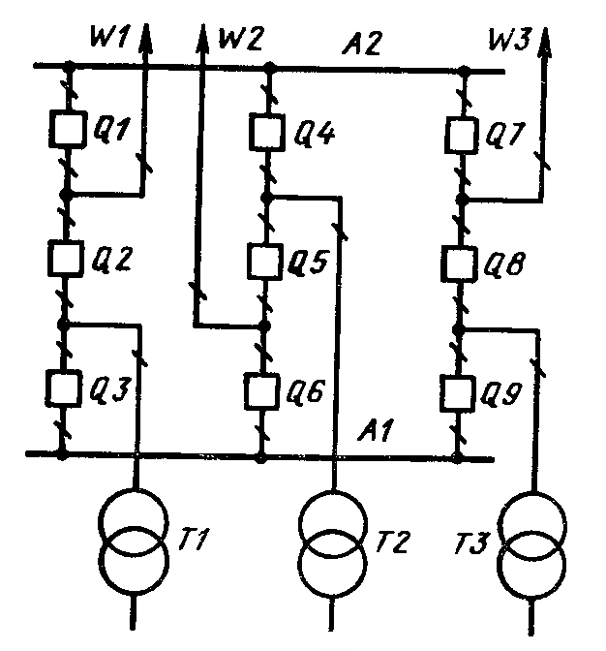
1 Электр станцияларының басты сұлбалары

Slide 4
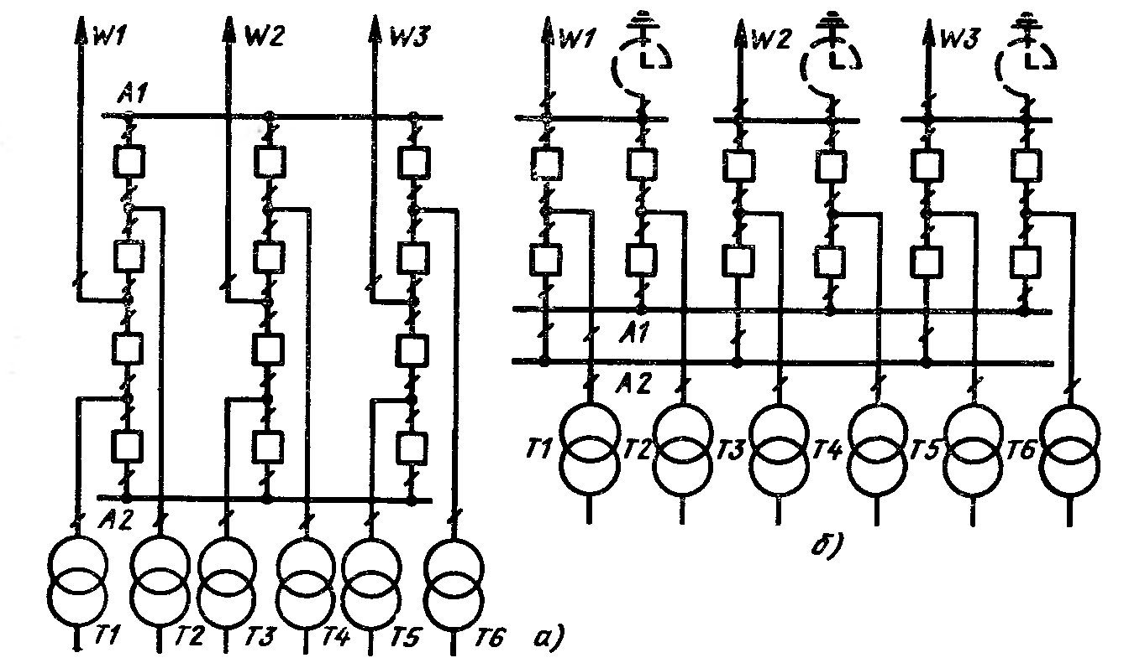
1 Электр станцияларының басты сұлбалары

Slide 5
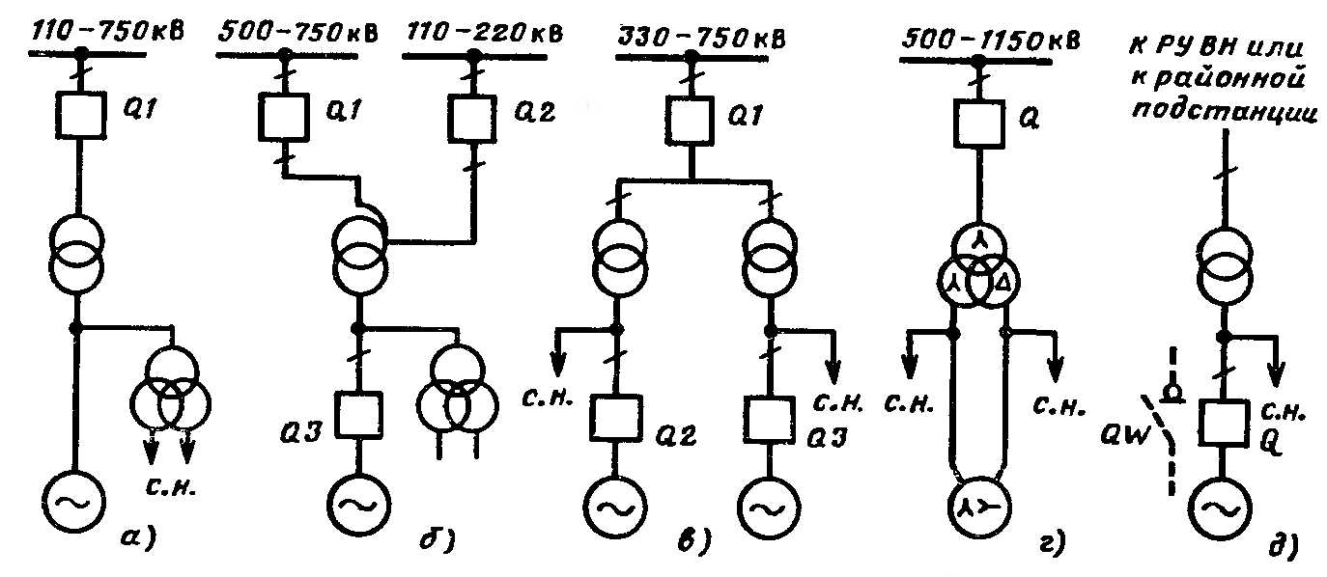
1 Электр станцияларының басты сұлбалары

Slide 6
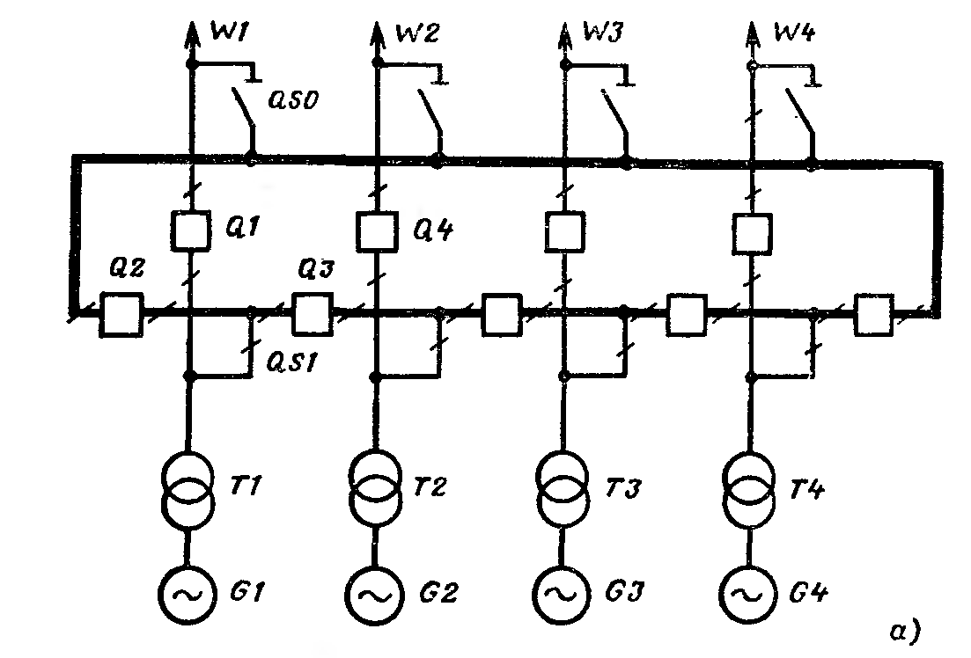
1 Электр станцияларының басты сұлбалары

Slide 7
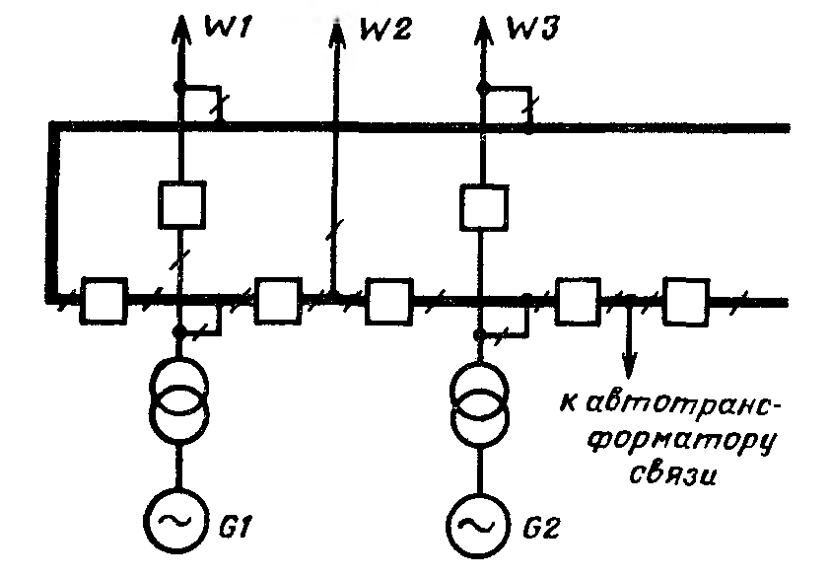
1 Электр станцияларының басты сұлбалары

Slide 8
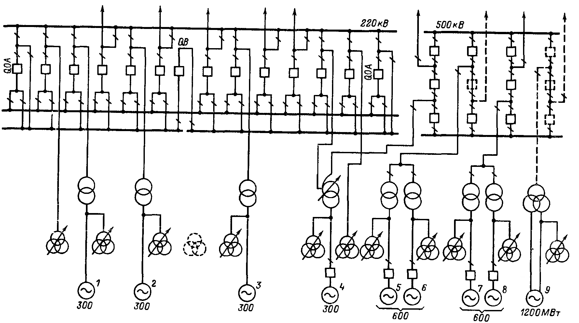
1 Электр станцияларының басты сұлбалары

Slide 9
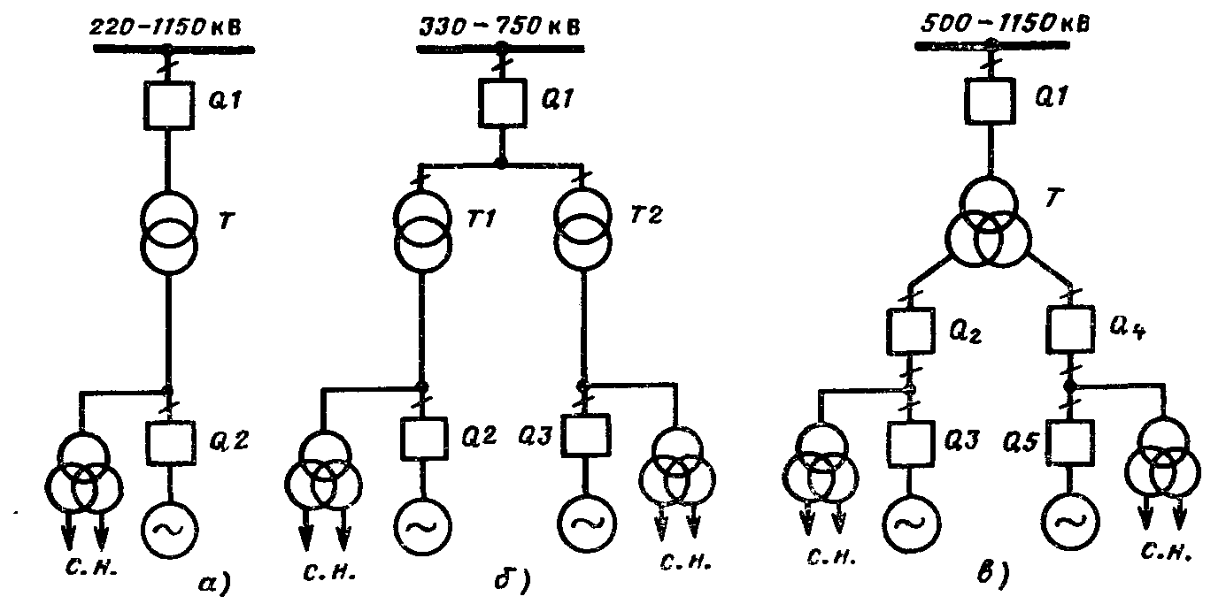
1 Электр станцияларының басты сұлбалары

Slide 10
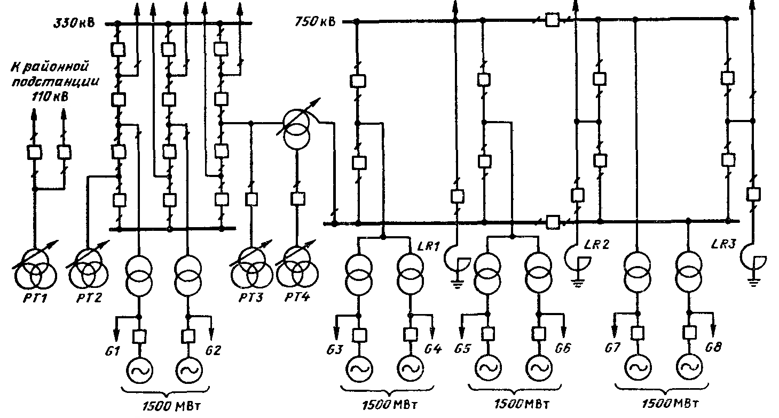
1 Электр станцияларының басты сұлбалары

Slide 11
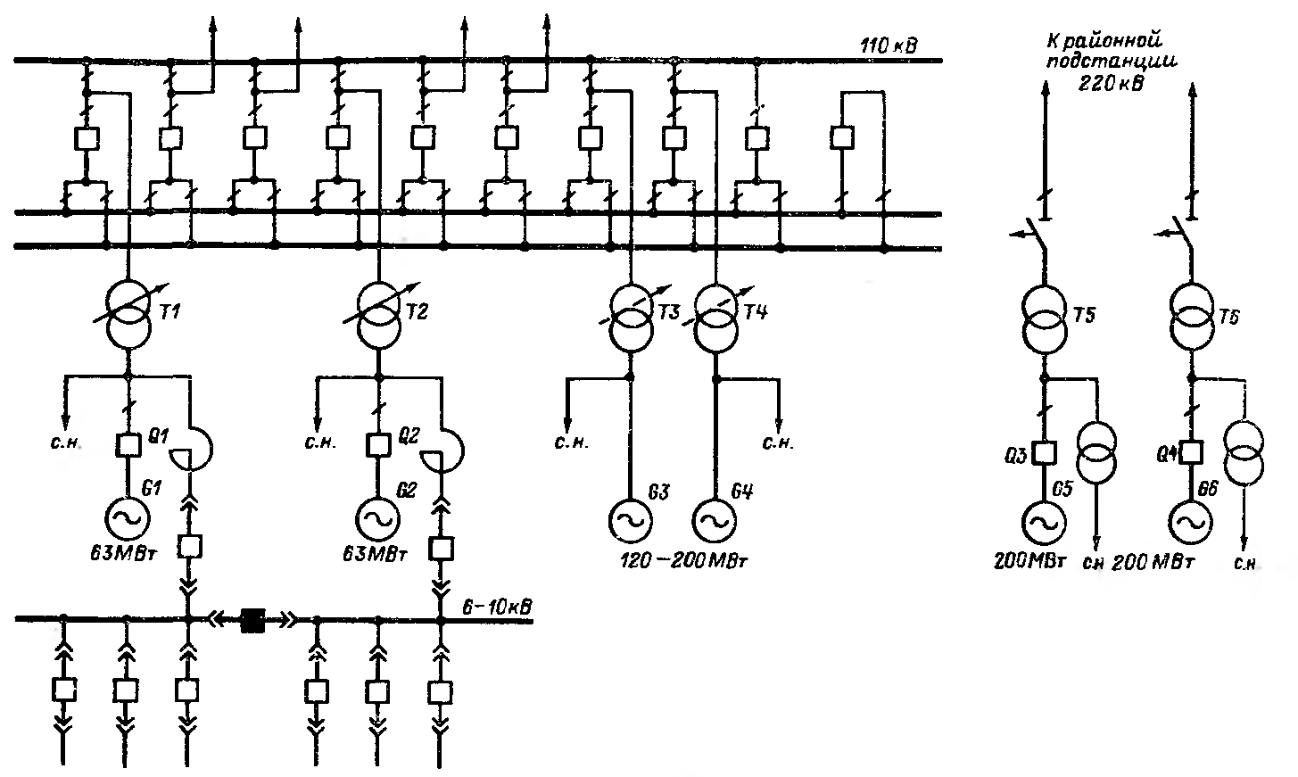
1 Электр станцияларының басты сұлбалары

Slide 12
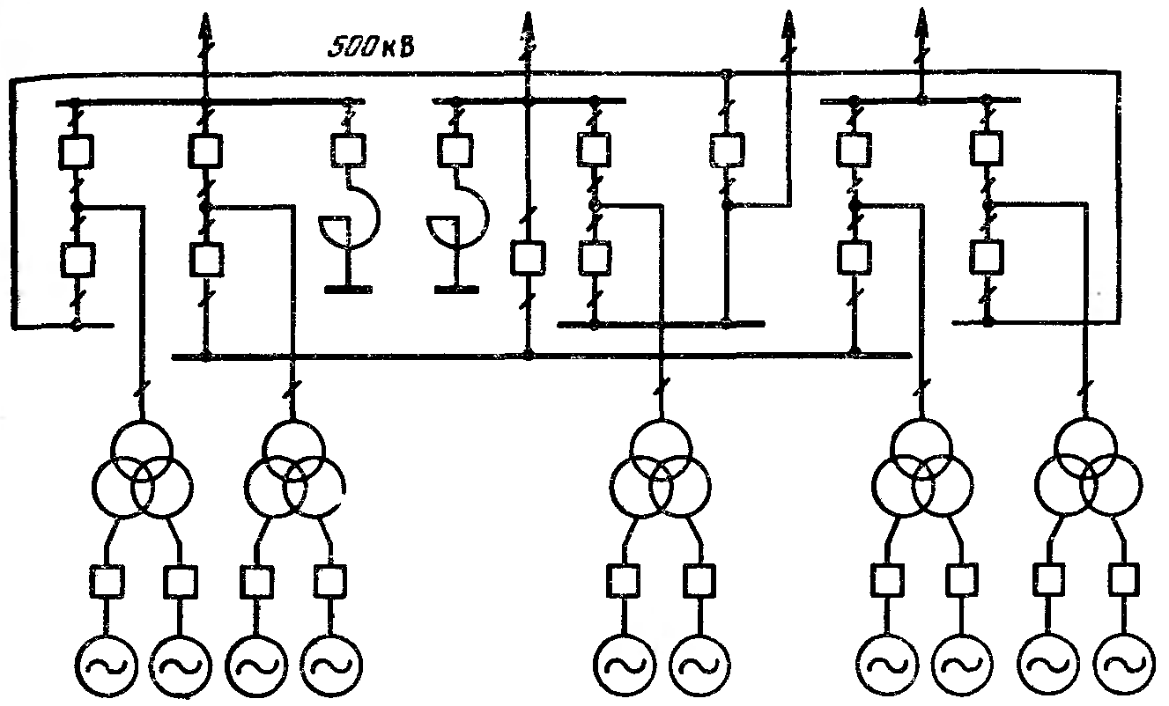
1 Электр станцияларының басты сұлбалары

Slide 13
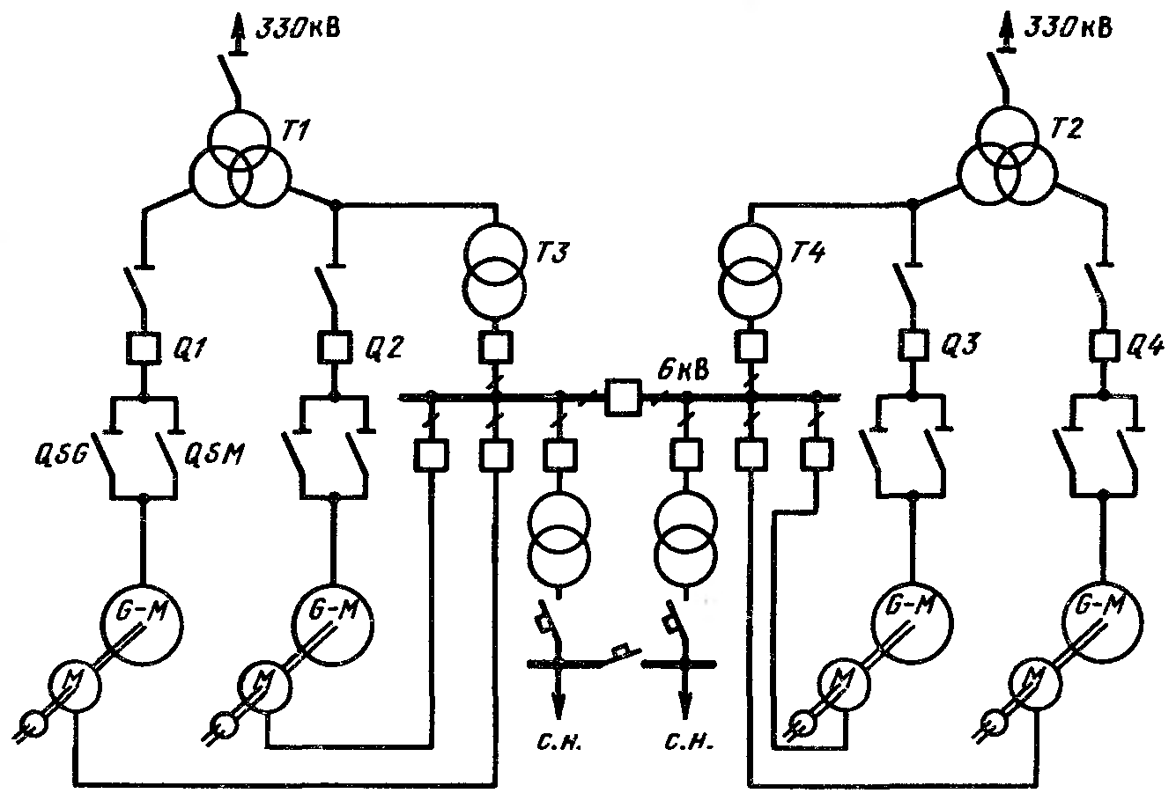
1 Электр станцияларының басты сұлбалары

Slide 14
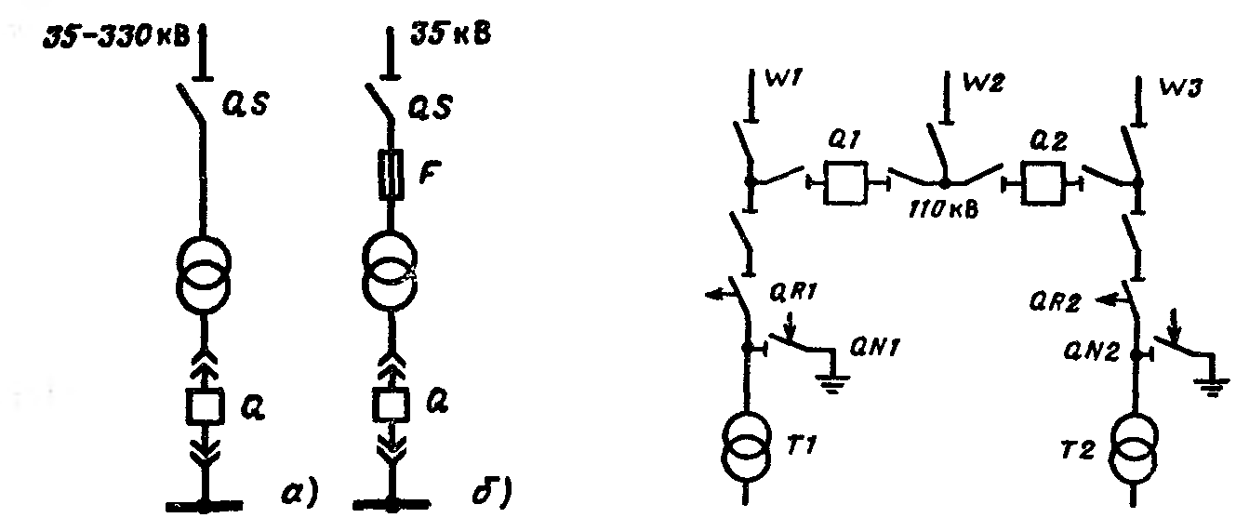
2 Қосалқы станциялардың негізгі схемалары

Slide 15
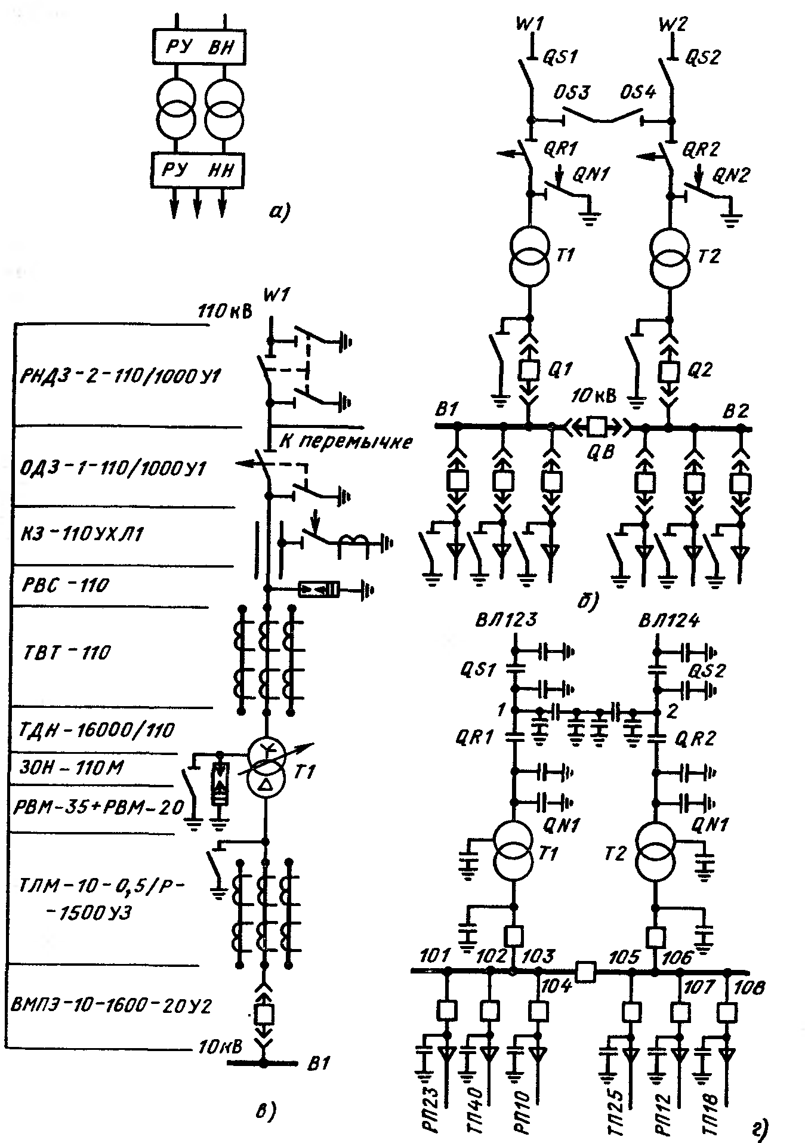
2 Қосалқы станциялардың негізгі схемалары

Slide 16
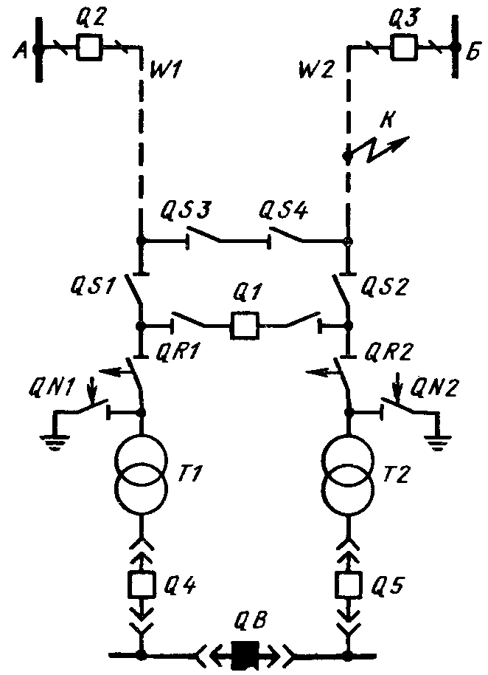
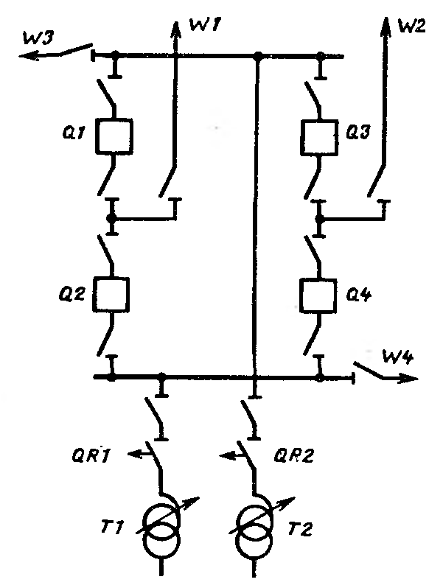
2 Қосалқы станциялардың негізгі схемалары

Slide 17
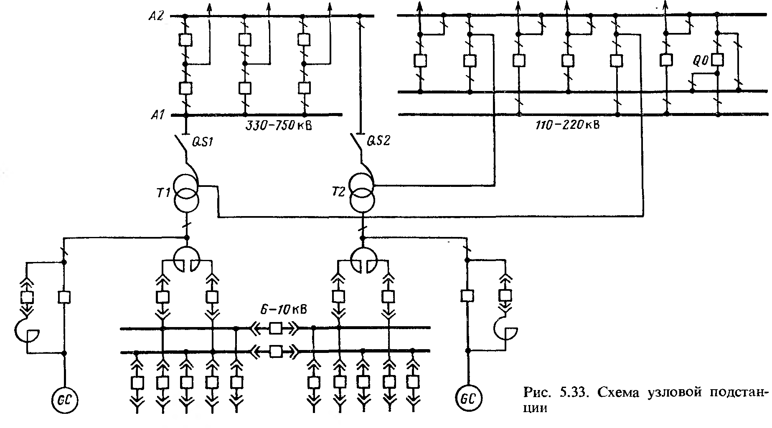
2 Қосалқы станциялардың негізгі схемалары

Slide 18
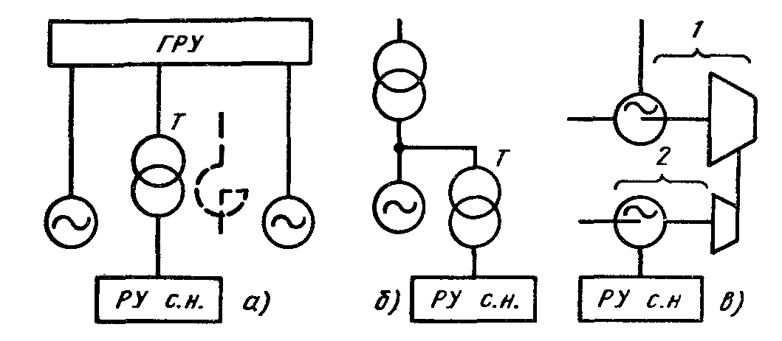
3 Электр станцияларының өзіндік қажеттілік терінің электрмен жабдықтау схемалары

Slide 19
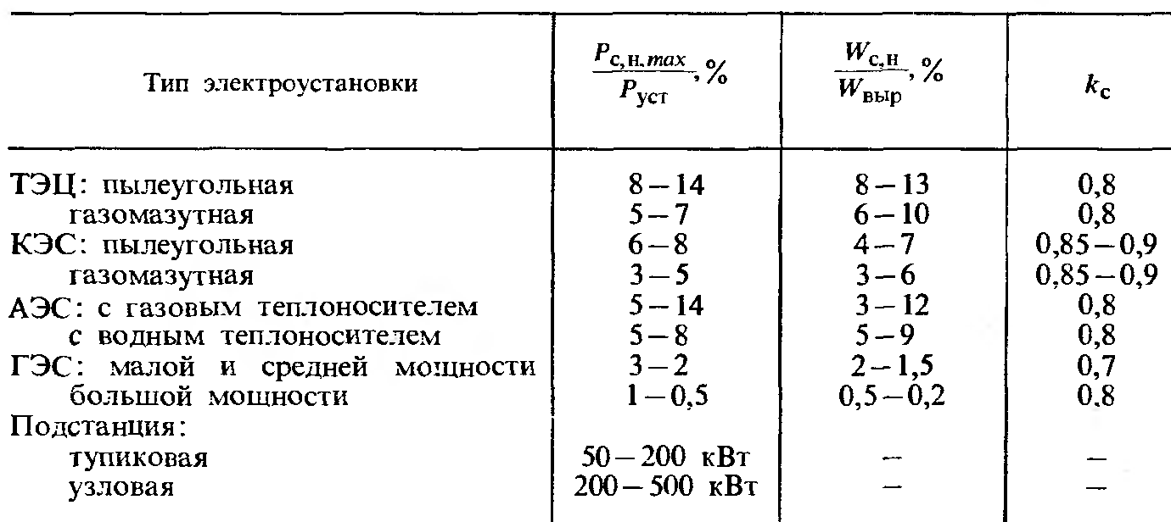
3 Электр станцияларының өзіндік қажеттілік терінің электрмен жабдықтау схемалары

Slide 20
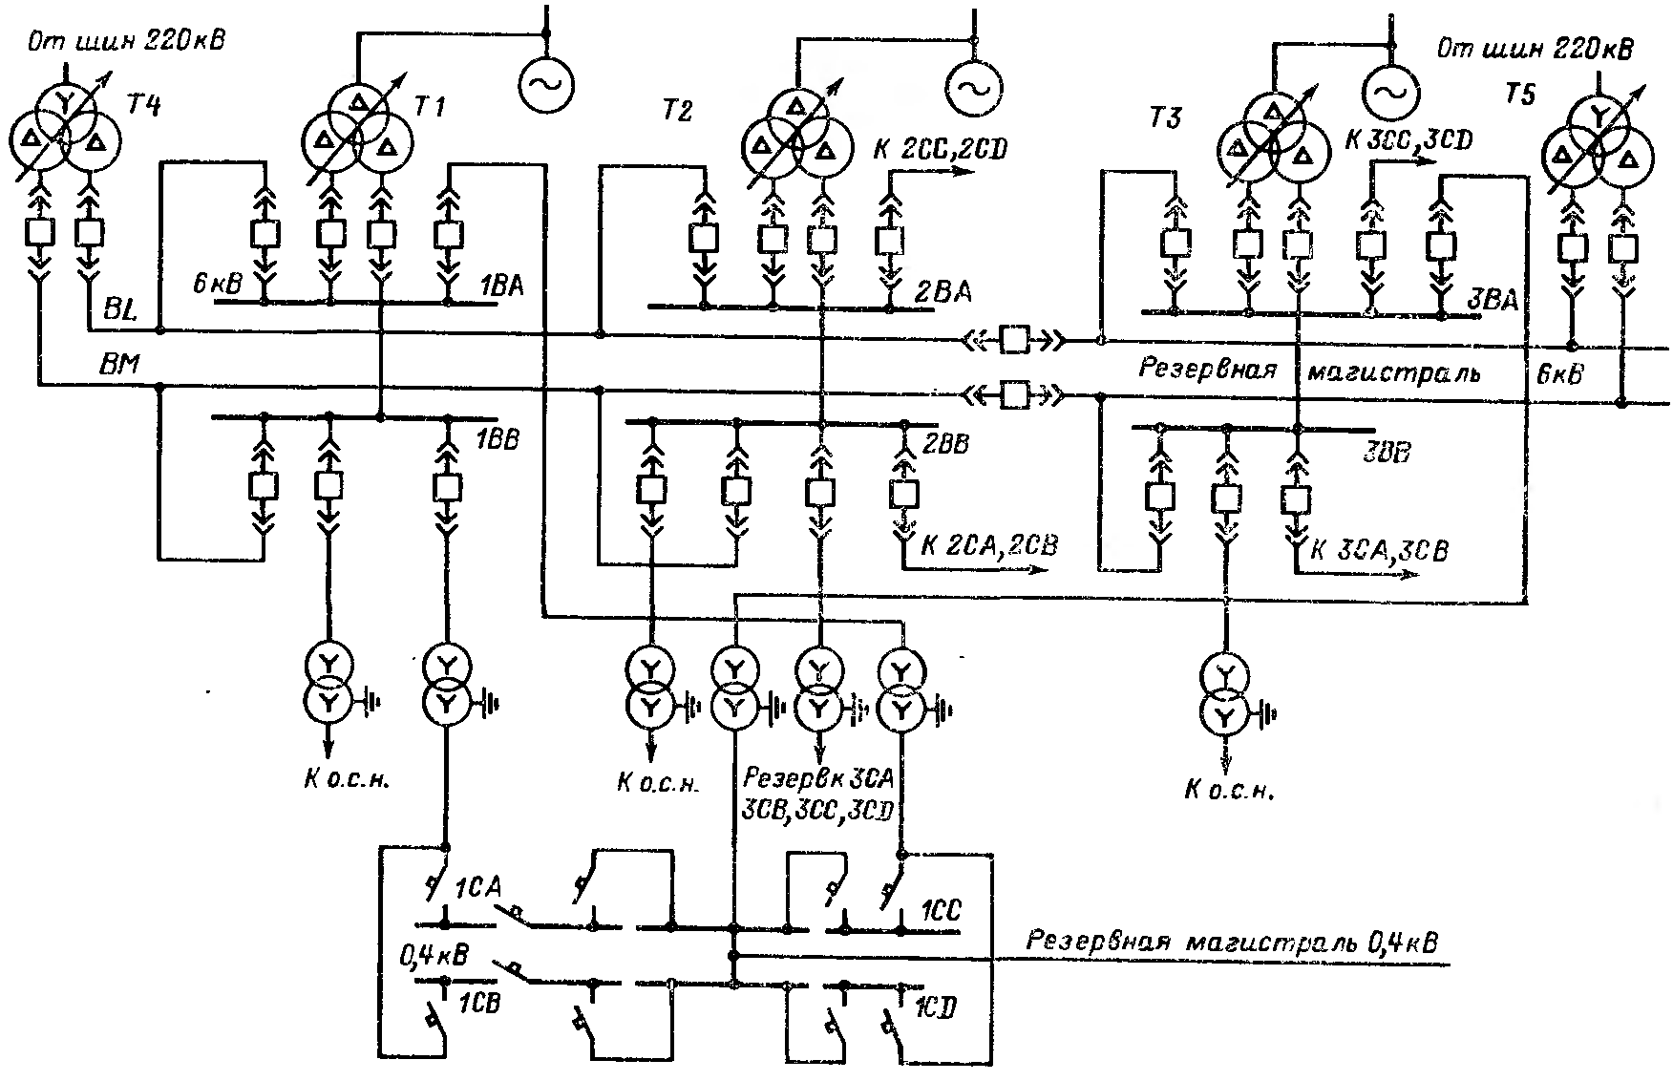
3 Электр станцияларының өзіндік қажеттілік терінің электрмен жабдықтау схемалары

Slide 21
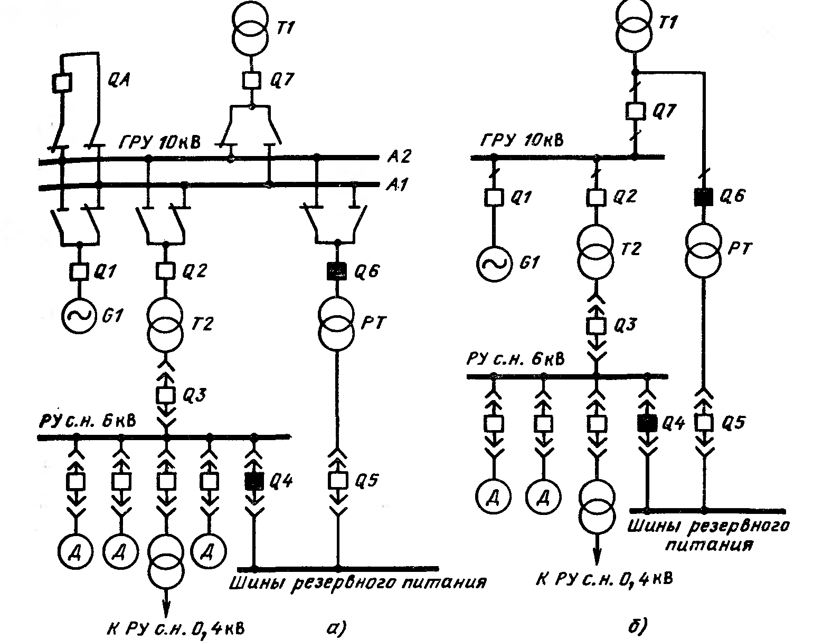
3 Электр станцияларының өзіндік қажеттілік терінің электрмен жабдықтау схемалары

Slide 22
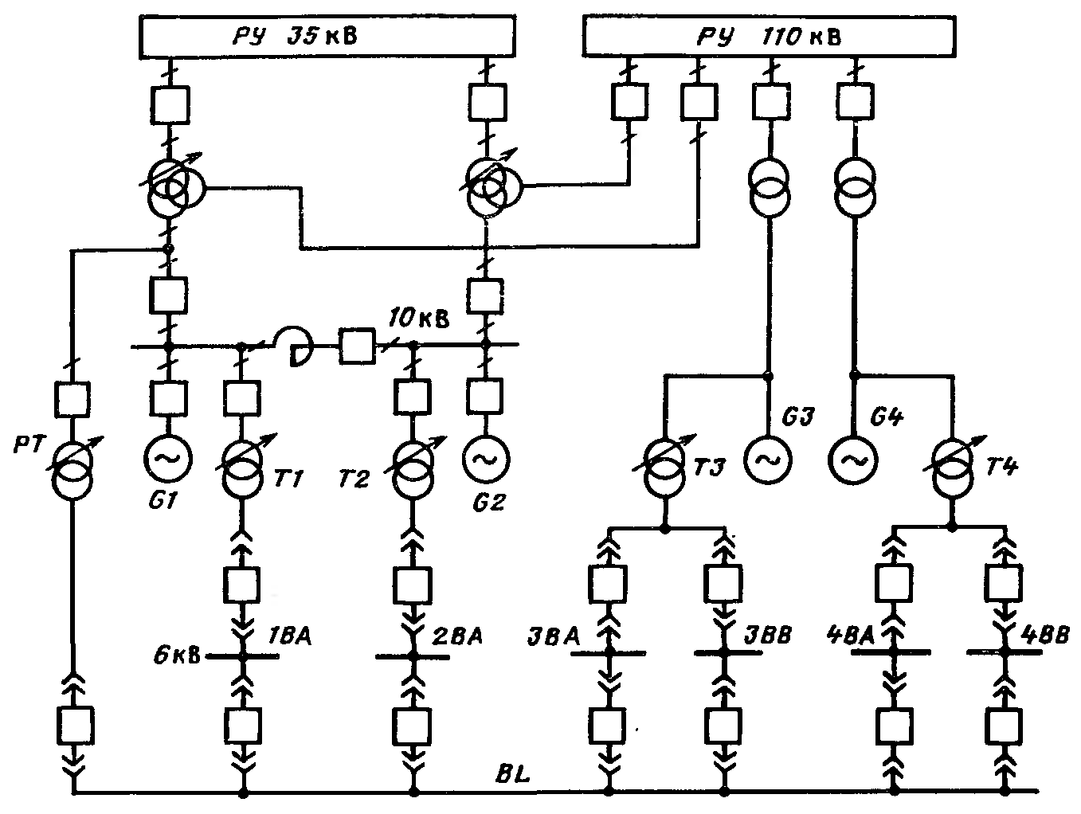
3 Электр станцияларының өзіндік қажеттілік терінің электрмен жабдықтау схемалары

Slide 23
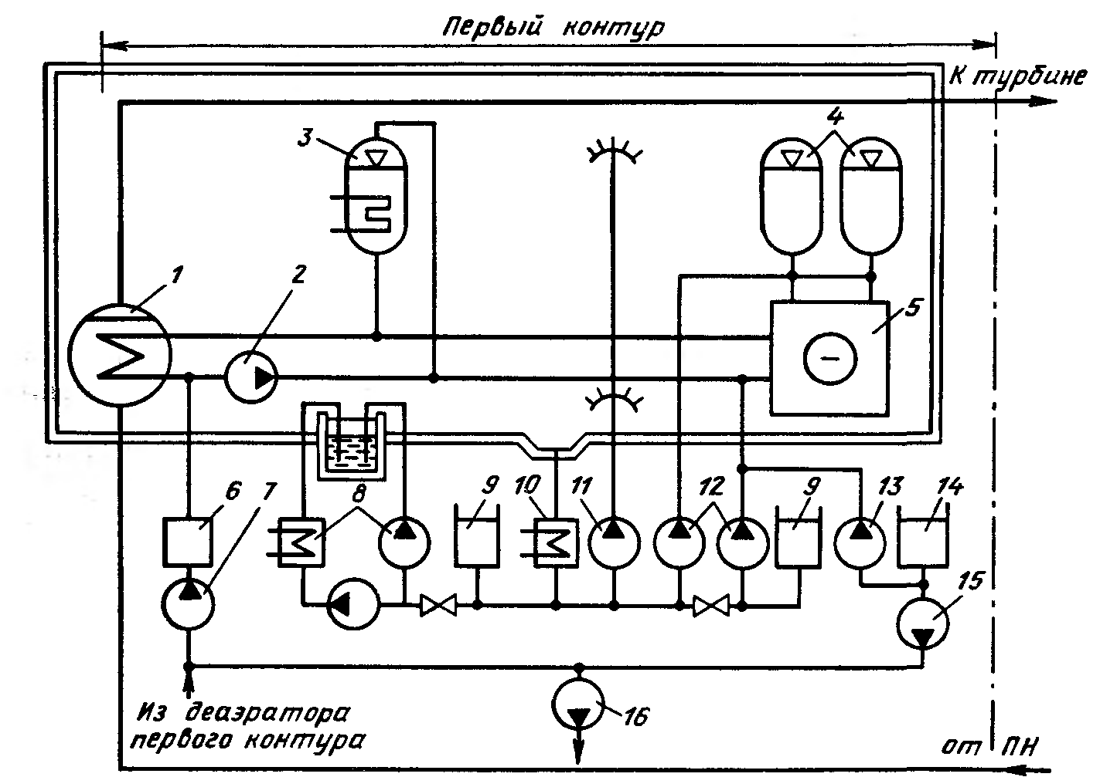
3 Электр станцияларының өзіндік қажеттілік терінің электрмен жабдықтау схемалары

Slide 24
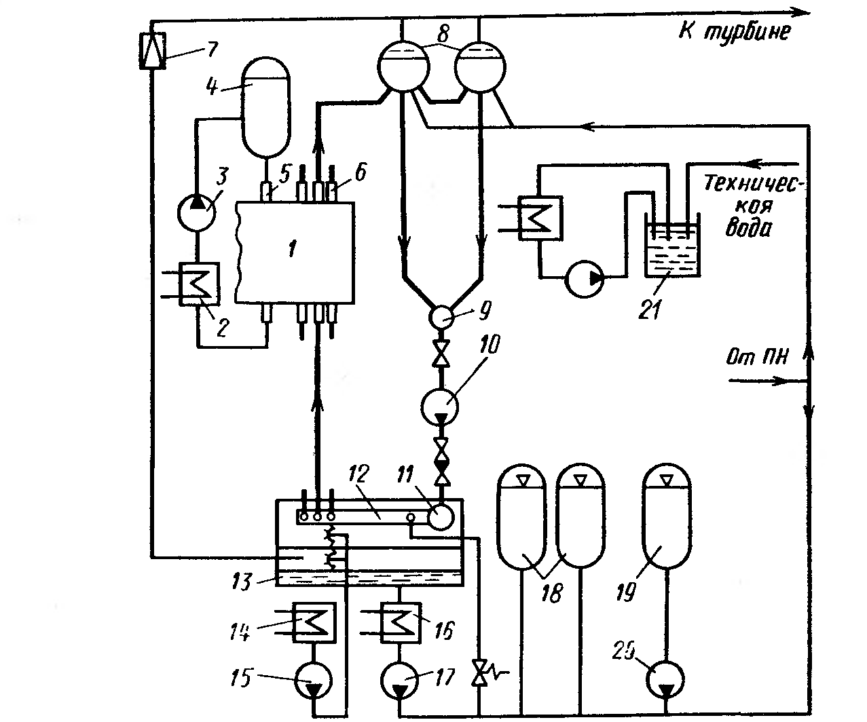
3 Электр станцияларының өзіндік қажеттілік терінің электрмен жабдықтау схемалары

Slide 25
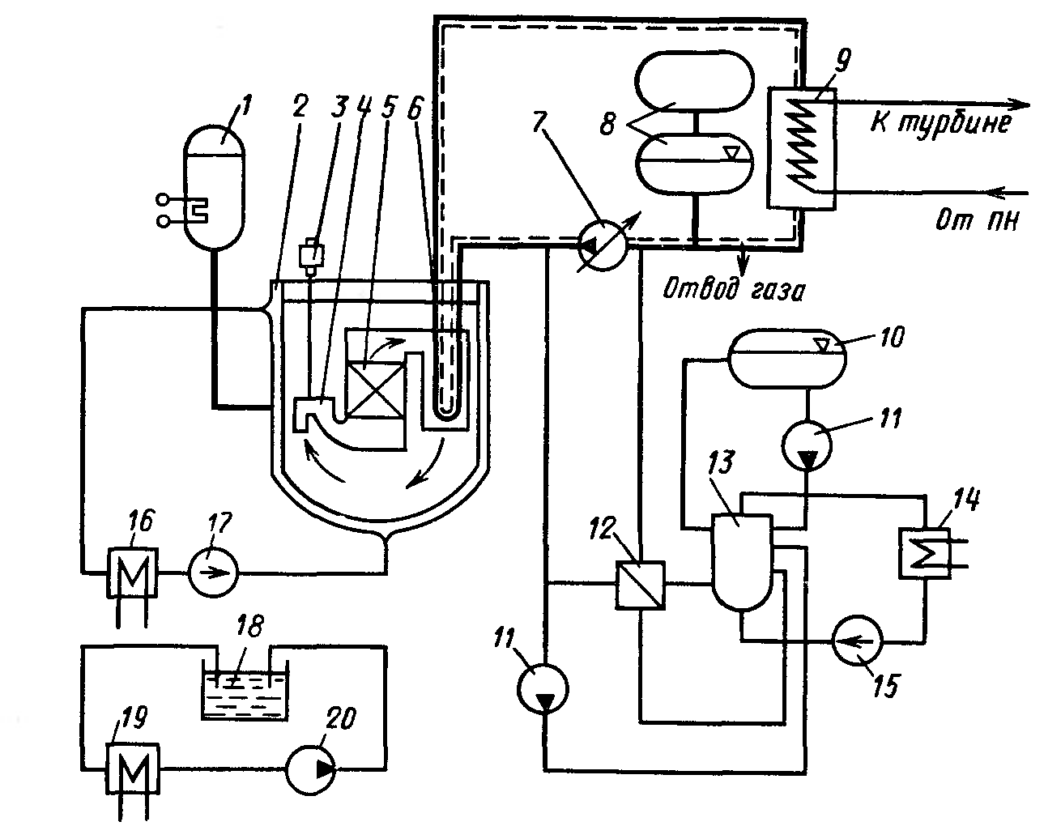
3 Электр станцияларының өзіндік қажеттілік терінің электрмен жабдықтау схемалары

Slide 26
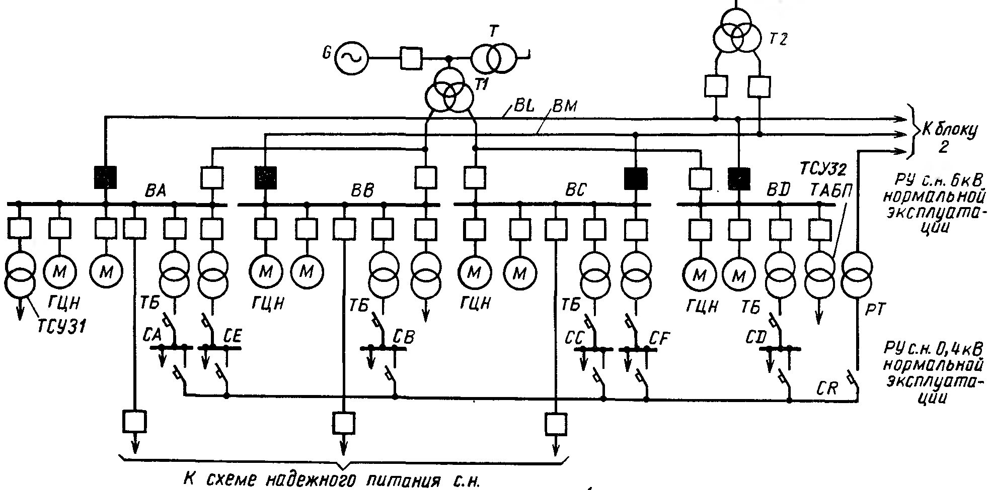
3 Электр станцияларының өзіндік қажеттілік терінің электрмен жабдықтау схемалары

Slide 27
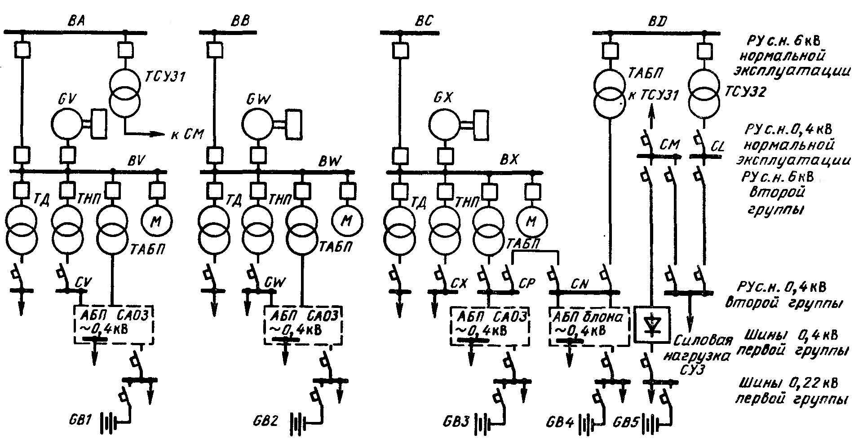
3 Электр станцияларының өзіндік қажеттілік терінің электрмен жабдықтау схемалары

Slide 28
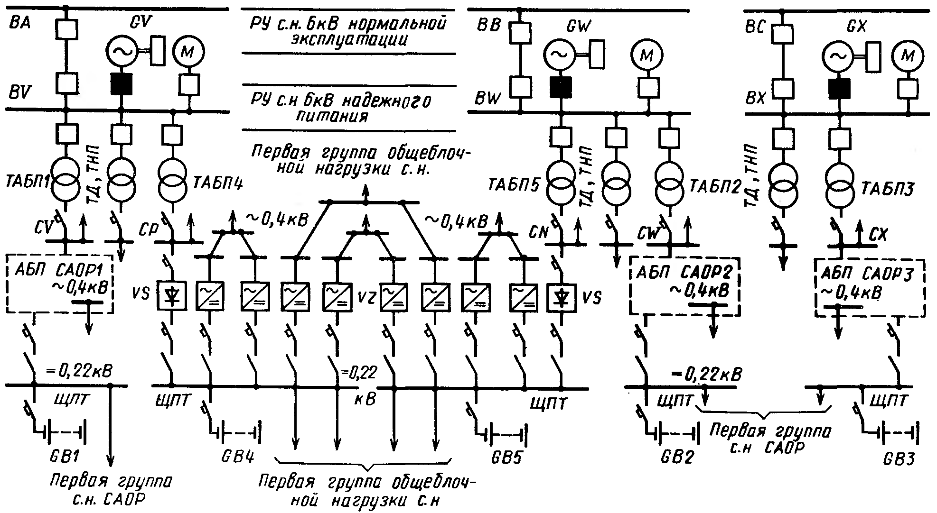
3 Электр станцияларының өзіндік қажеттілік терінің электрмен жабдықтау схемалары

Slide 29
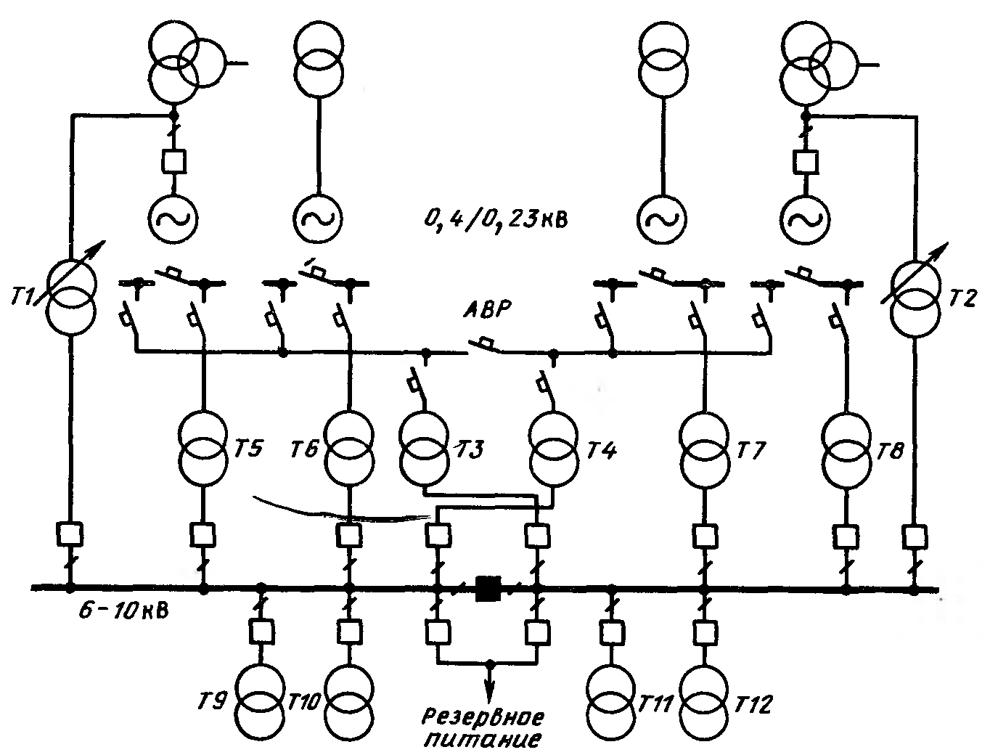
3 Электр станцияларының өзіндік қажеттілік терінің электрмен жабдықтау схемалары

Slide 30
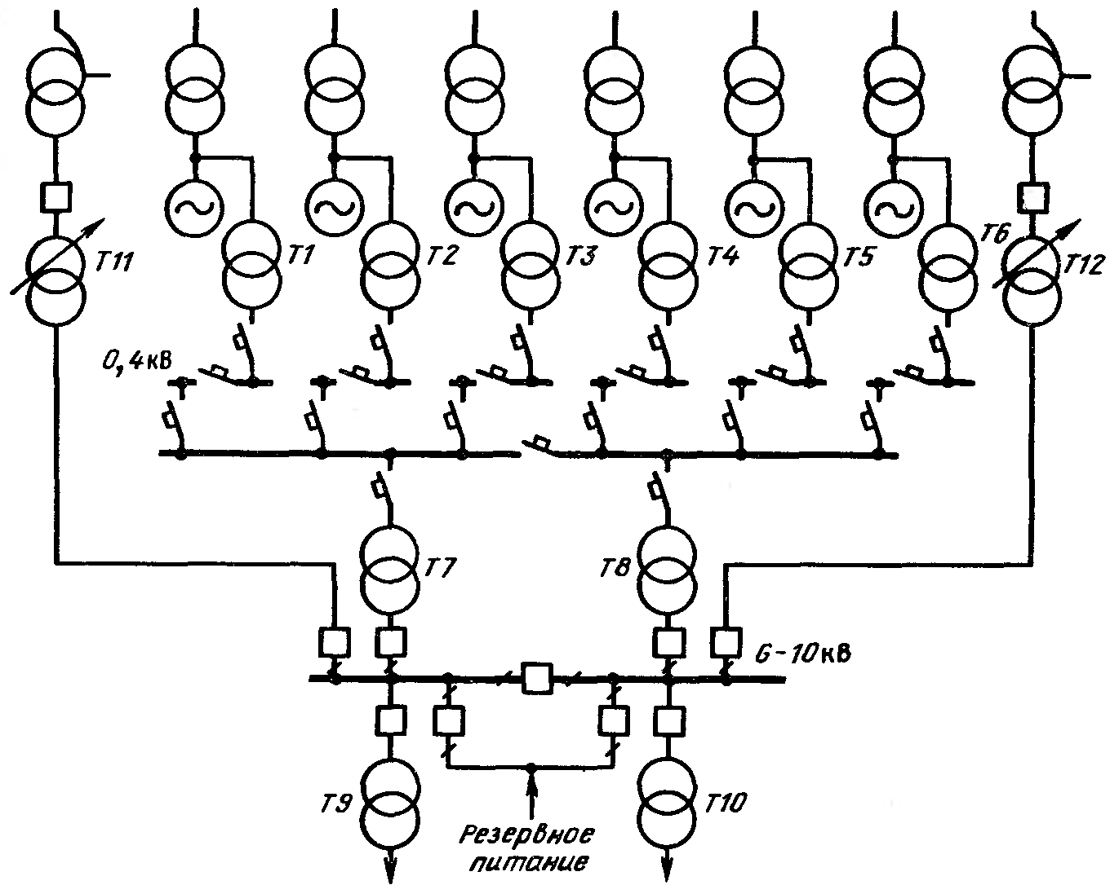
3 Электр станцияларының өзіндік қажеттілік терінің электрмен жабдықтау схемалары

Slide 31
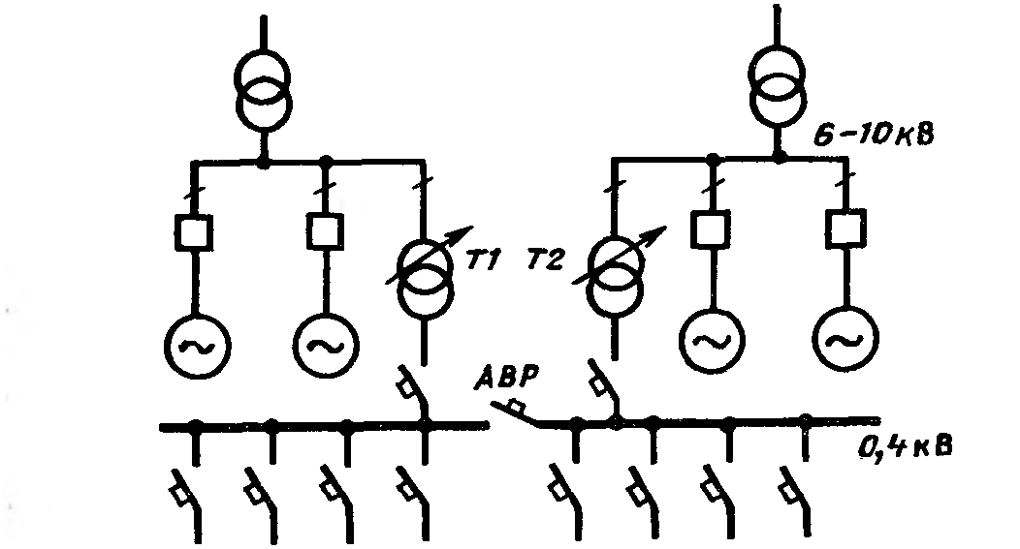
3 Электр станцияларының өзіндік қажеттілік терінің электрмен жабдықтау схемалары

Slide 32
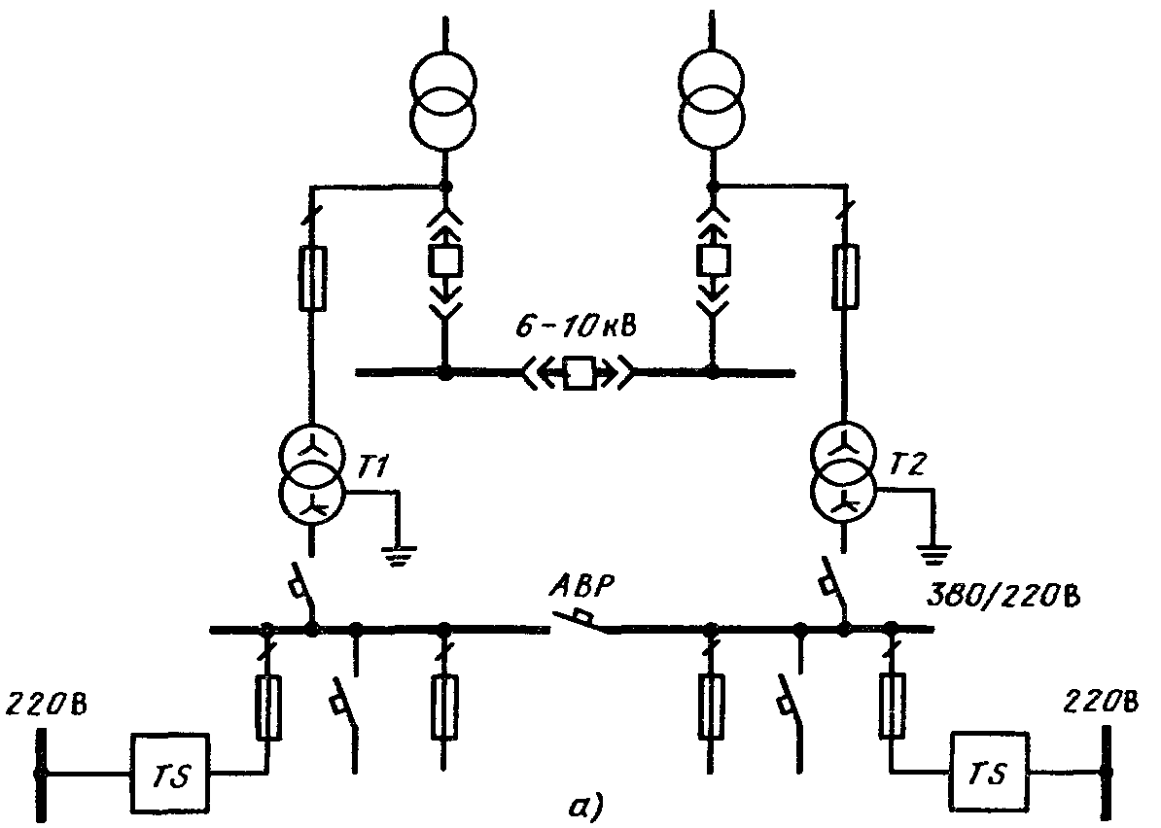
3 Электр станцияларының өзіндік қажеттілік терінің электрмен жабдықтау схемалары

Slide 33
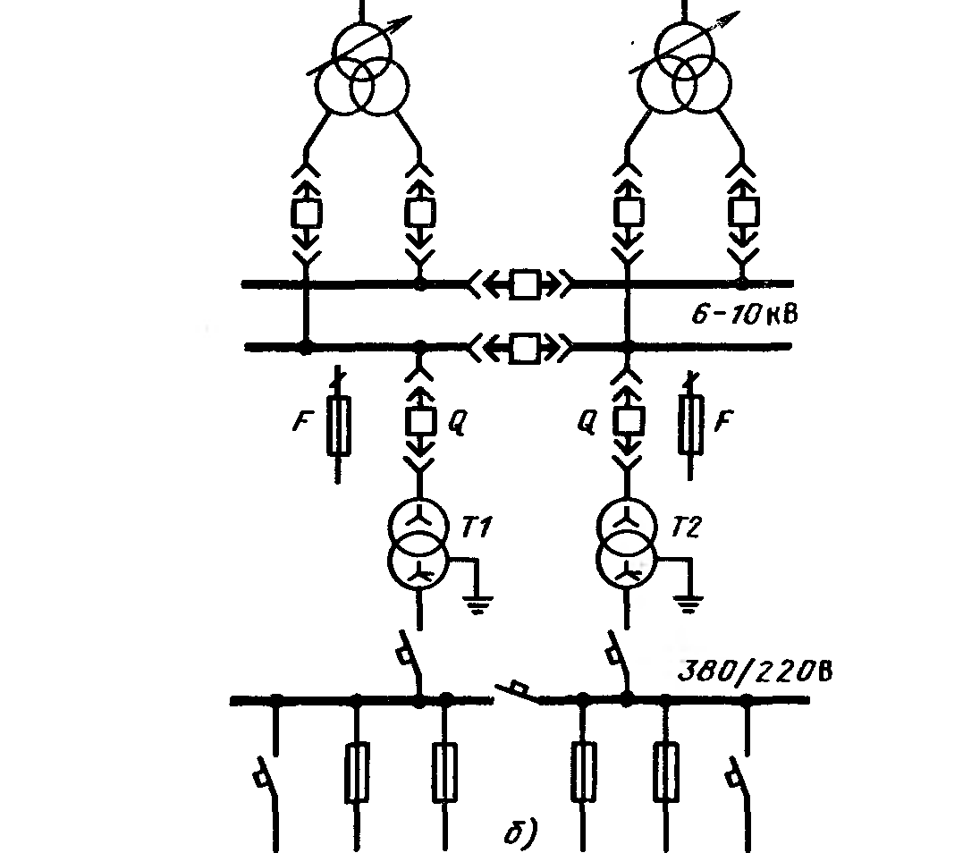
3 Электр станцияларының өзіндік қажеттілік терінің электрмен жабдықтау схемалары

Slide 34
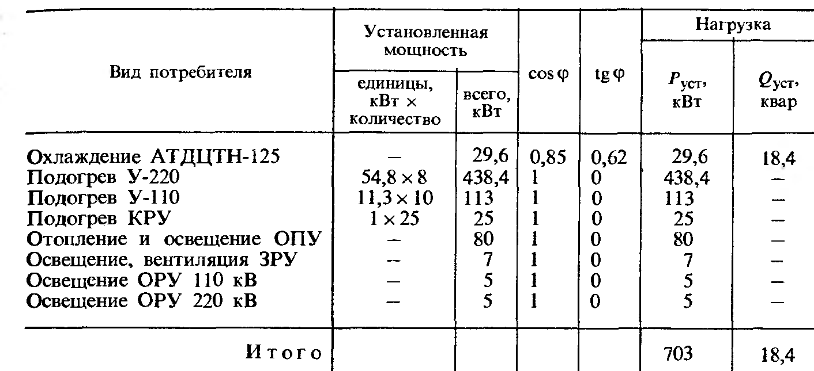
3 Электр станцияларының өзіндік қажеттілік терінің электрмен жабдықтау схемалары

Slide 35
11 дәріс

Slide 36
11 дәріс
Әдебиет тізімі

